Slide 1
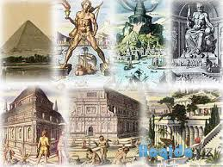
O‘zbek tili
10-sinf
Mavzu: Dunyo mo‘jizalari.
(Payt holi)

Slide 2
O‘tilgan mavzuni takrorlash
“Varrak” she’ri haqida.
Varrak qanday kishilarga o‘xshatilgan?
Kapalak-chi?
Qiyoslang:
Manmanlik - kamtarlik
Maqtanchoqlik - komillik
Dimog‘dorlik - samimiylik
Kaltabinlik - ziyraklik
Aqlsizlik - aqllilik
Laganbardorlik - haqgo‘ylik

Slide 3
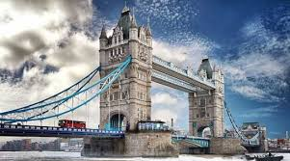
Dunyo mo‘jizalari
Dunyoda go‘zal makonlar, tomosha qilishga arzigulik maskanlar juda ko‘p. Qaysi davlatga bormang, albatta, uning o‘ziga xosligini ifodalovchi me’moriy obidaga ko‘zingiz tushadi.
Dunyo mo‘jizalarga boy. Biz ulardan ba’zilari bilan sizlarni tanishtiramiz.

Slide 4
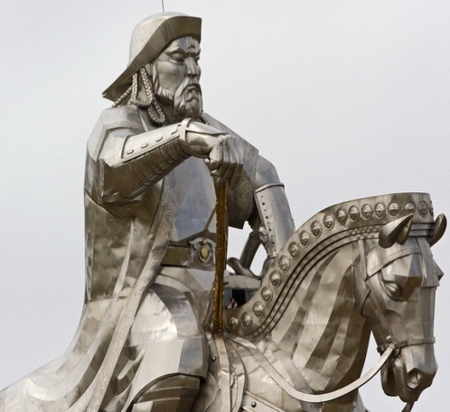
Dunyo mo‘jizalari
Mongoliyada “Ulkan chavandoz”- bu albatta, Chingizxon. Agar otning boshiga diqqat bilan qarasangiz, undagi qora chiziqlarni ko‘rasiz. Bular kuzatish maydonidagi odamlar.

Slide 5
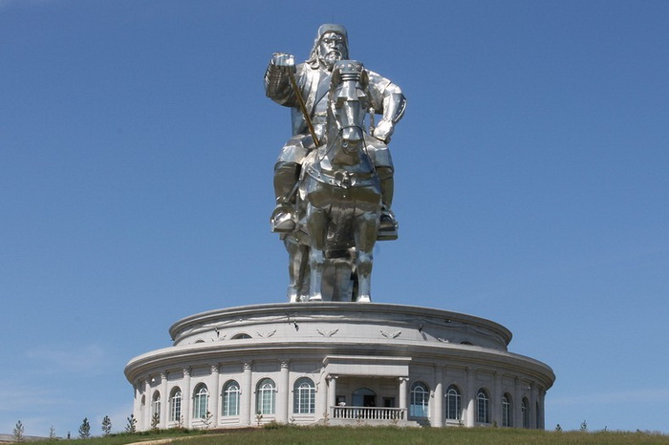
Dunyo mo‘jizalari
Haykalning balandligi 40 metr bo‘lib, u 250 tonna zanglamaydigan metall bilan qoplangan.
Lift otning orqa qismida joylashgan.
Bugungi kunda u dunyodagi eng baland ot haykaldir.

Slide 6
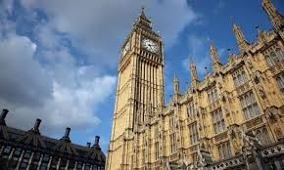
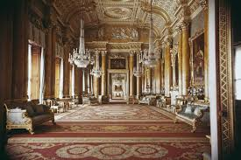
Dunyo mo‘jizalari
Londondagi Big Ben mashhur soati, Bukengem saroyi, Tauer ko‘prigi butun dunyoga mashhur.

Slide 7
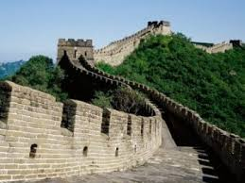
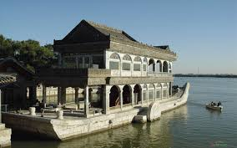
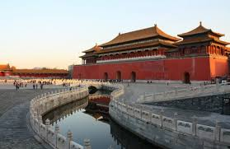
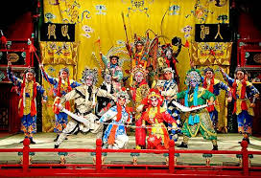
Dunyo mo‘jizalari
Xitoy – juda ko‘p tarixiy yodgorliklarga boy mamlakat. Bulardan Buyuk Xitoy devori, Yozgi saroy, Osmon qasri va Xitoyning ajralmas mo‘jizasi – Pekin operasi teatri Pekinda joylashgan.

Slide 8
Payt holi
Payt holi ish-harakat yoki holatning bajarilish paytini bildiradi.
Payt holi qachon?, qachongacha?, qachondan beri?, qay vaqt? so‘roqlariga javob bo‘ladi.

Slide 9
Payt holi
Masalan:
Kecha majlis bo‘ldi.
Bugun futbol o‘ynaymiz.
O‘n kundan beri kelmayapti.

Slide 10
Mustahkamlash (60-bet, 1-mashq)
Gaplardagi holning turini aniqlang va so‘rog‘ini qo‘yib ko‘chiring.
1. Yig‘ilish uchda bo‘ladi. ___________
2. Qaytishda siznikiga kirib o‘tamiz. ________
3. Nafasimni rostlagach, tikilibroq qaradim. _______
4. Shunda men bir sapchib tushganman. _________
5. Bugun maktabim yonidan o‘tdim. _________
6. Imtihonlar yozda bo‘ladi. __________

Slide 11
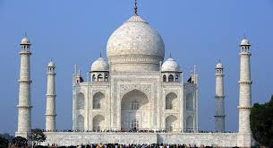
Dunyoning yetti mo‘jizasi
Tasavvur qiling va so‘zlab bering.
Tojmahal – Hindistondagi boburiylar sulolasi davriga oid me’moriy yodgorlik (1631-1652).
Agra shahri yaqinidagi Jamna daryosi bo‘yida Shoh Jahon suyukli xotini Arjumand (Mumtoz Mahal begim)ga atab qurdirgan.

Slide 12
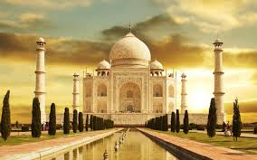
Dunyoning yetti mo‘jizasi
Maqbara turk me’mori Muhammad Isoxon afandi boshchiligida bunyod etilgan.
Tojmahal murabba tarhli, 3 qavatli, 5 gumbazli. Marmar supa ustiga qurilgan.
4 burchagidagi ingichka minoralar maqbaraga o‘zgacha hush bag‘ishlagan.

Slide 13
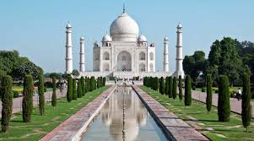
Dunyoning yetti mo‘jizasi
Devorlari oq marmar bilan qoplangan, turli rangdagi qimmatbaho toshlar (haqiq, marvarid, sadaf,qahrabo, zumrad, yoqut, fil suyagi va boshqalar)dan qadama naqshlar ishlangan.
Bosh tarzi peshtoq ravoqli. Maqbaraning old tomoniga 2 qator daraxtlar ekilgan, favvorali hovuz, gulzorlashtirilgan uzun yo‘lka bor…

Slide 14
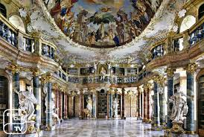
Mustaqil bajarish uchun topshiriq
Dunyoning yetti mo‘jizasi haqida ma’lumot yozing.

Slide 15
O‘zbek tili
10-sinf
Mavzu:
Dunyo mo‘jizalari.
(Payt holi) II dars

Slide 16
Dunyoning qadimgi mo‘jizalari
Misr ehromlari
Semiramida osma bog‘lari
Rodosdagi Gelios haykali
Rodosdagi Artemida Ibodatxonasi
Zevs haykali
Galikarnasdagi maqbara
Iskandar mayog‘i

Slide 17
Dunyoning yetti mo‘jizasi

Slide 18
Dunyoning yangi yetti mo‘jizasi
Moʻjiza | Joyi | Tasvir
Chichen Itsa | Yukatan, Meksika
Isoning haykali | Rio de Janeyro, Braziliya
Kolizey | Rim, Italiya

Slide 19
Yangi dunyo mo‘jizalari
Buyuk Xitoy devori | Xitoy
Machu Pikchu | Peru
Petra | Iordaniya
Toj Mahal | Agra, Hindiston

Slide 20
O‘zbekiston mo‘jizalari
Navoiy teatri
Alisher Navoiy nomidagi davlat akademik katta teatri – opera va balet san’ati sohasidagi O‘zbekistonning asosiy teatri. Teatr binosi 1947-yilda qurib bitkazilgan (me’mor Shusev loyihasi asosida).
Bino bezagida T.Arslonqulov, A.Boltayev, Q.Jalilov, S.Norqo‘ziyev, Usta Shirin Murodov, Jalil va Bolta Jo‘rayevlar qatnashgan. Bino interyerini bezashda milliy me’morlik an’analaridan foydalanilgan.

Slide 21
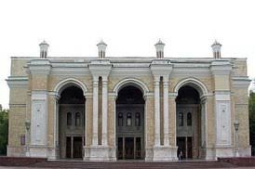
Navoiy teatri
Devorlarida Cn.Ahmarovning A.Navoiy asarlariga ishlangan miniatyuralari aks etgan.
Bino tarzlari peshayvon shaklida ravoqlar (3 old, 2 yon tomonidagi ravoqlar 9 ta) qatoridan iborat.
Foye, tomosha zali, sahna va boshqalar 3-qavatga joylashgan.

Slide 22
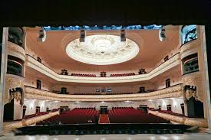
Navoiy teatri
Bezaklarida Buxoro me’morlik maktabi ganchkorlarining bezaklari; toshkentlik ustalarning bo‘rtma, muqarnasli jozibador lavhalari, farg‘onalik ustalarning o‘simlik-simon bezaklari; termizlik ustalarning unutilib ketgan mayda davra va jingalak tasvirli o‘ymasi yangidan jonlantirilgan.

Slide 23
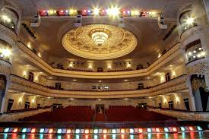
Navoiy teatri
Binoning pastki zalidagi devoriy rasmlarda musiqa, raqs, she’riyat va rassomlikni ifodalovchi majoziy obrazlar (go‘zal ayollar) tasvirlangan.
Bino foyelariga O‘.Tansiqboyev, M.Arinin, K.Cheprakov va boshqalar qo‘shimcha devoriy rasmlar ishlaganlar. Tomosha zali 760 o‘rinli.

Slide 24
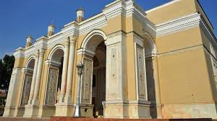
Navoiy teatri
1948-yil Toshkent rus opera teatri bilan birlashib, Alisher Navoiy nomini oldi.
Unga 1959-yilda ”Akademik”, 1966-yilda “Katta teatr” unvonlari berildi.

Slide 25
Mustahkamlash
Matn asosida quyidagi savollarga javob bering.
1. Navoiy teatri kimning loyihasi asosida qurilgan?
2. Binoni bezashda kimlar qatnashgan?
3. Binoda viloyatlarning qanday bezaklaridan foydalanilgan?
4. Bino foyelaridagi devoriy rasmlarni kimlar ishlagan?
5. Bino qachon A.Navoiy nomini olgan?
6. Binoga qachon va qanday unvonlar berilgan?

Slide 26
Mustahkamlash (63-bet, 4-mashq)
Gaplarni ko‘chiring. Gapda holning qaysi turi qo‘llanganini yozing.
1. Xotira bog‘ining ochilishi tantanali o‘tkazildi.
2. Bahor oylari bilmay o‘tib ketdi.
3. Kechqurun hamma dasturxon atrofiga yig‘ldi.
4. Bir necha kundan so‘ng akam harbiy xizmatdan qaytardi.
5. Havoning o‘zgarishi sababli sayohat qoldirildi.
6. Bu asarni uch marta o‘qib chiqdim.

Slide 27
Sayohat odobi
Sayohatga chiqqanda belgilangan tartib – qoidalarga amal qilish kerak.
Ekskursiyada: Gidning so‘zlarini diqqat bilan tinglang. Agar sizga yoqmasa, jahlingiz chiqmasin, ekskursiya rahbari bilan tortishib ketish yaxshi emas. Guruhning boshqa a’zolari bilan baland ovozda gaplashmang, tanaffusda ekskursiya boshlig‘iga savollaringizni bering. Ekskursiya oxirida gidga minnatdorchilik bildiring.

Slide 28
Sayohat odobi
Muzeyda: Muzeyga boradigan bo‘lsangiz oldindan tayyorgarlik ko‘ring. Muzey katta bo‘lsa, unda aynan nimalarni ko‘rmoqchi ekanligingizni aniqlab oling. Muzey va ko‘rgazmalarda bosh kiyimni yechib, garderobda qoldirishingiz, sumkalarni saqlash xonalariga berishingiz mumkin. Eksponatlarni tomosha qilishda ularga juda yaqin borish, qo‘l bilan tegish mumkin emas.

Slide 29
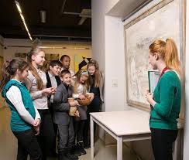
Sayohat odobi
Tomosha davrida sherigingiz bilan fikr almashayotganda sekinroq gapiring. Suhbatingiz hech kimga xalaqit bermasin. Mobil telefoningizni o‘chirib qo‘ying.

Slide 30
Mustaqil bajarish uchun topshiriqlar
O‘zbekistonning yetti mo‘jizasini haqida ma’lumot to‘plang.
Ulardan biri haqida ma’lumot yozing

Slide 31
O‘zbek tili
10-sinf
Mavzu:
Adabiy o‘qish.
Ch.Aytmatovning hayoti va ijodi. “Qiyomat” asari

Slide 32
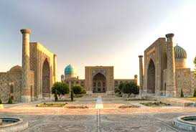
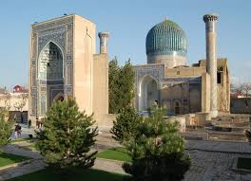
O‘zbekistondagi mo‘jizalar
Registon ansambli
Go‘ri amir maqbarasi

Slide 33
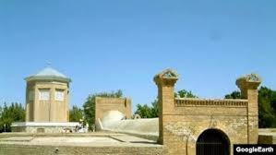
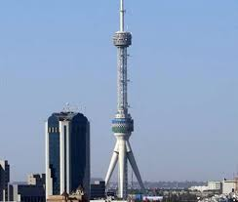
O‘zbekiston yetti mo‘jizasi
Mirzo Ulug‘bek
rasadxonasi
Toshkent teleminorasi

Slide 34
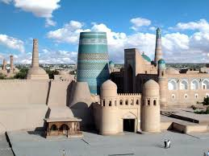
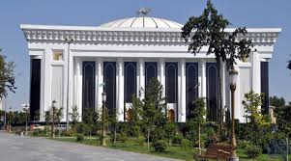
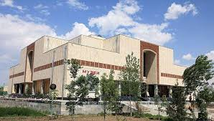
O‘zbekiston yetti mo‘jizasi
Xivadagi Ichan qal’a yodgorligi
Toshkent Xalqaro Anjumanlar saroyi
Qoraqalpog‘iston
Davlat san’at muzeyi

Slide 35
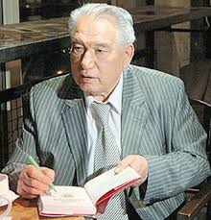
Chingiz Aytmatov
Qirg‘iziston xalq yozuvchisi Chingiz Aytmatov 1928-yil 12-dekabrda Qirg‘izistonning Shakar qishlog‘ida tug‘ilgan.

Slide 36
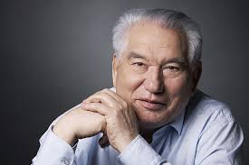
Chingiz Aytmatov
Yozuvchining ilk asarlari XX asrning 50- yil boshlarida matbuotda yoritilgan.
Chingiz Aytmatov mashhur qirg‘iz yozuvchisi, zamonaviy jahon adabiyotining ulkan namoyondasi hamda jamoat arbobidir.

Slide 37
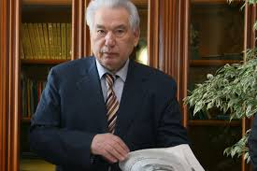
Chingiz Aytmatov
Adib Qirg‘iziston Fanlar Akademiyasining akademikligiga saylangan.
Chingiz Aytmatov qirg‘iz va rus tillarda ijod qilgan.

Slide 38
Chingiz Aytmatov
“Jamila” qissasi adibni jahonga tanitdi, fransuz yozuvchisi Lui Aragon bu asarni “muhabbat haqida yozilgan jahondagi eng ajoyib qissa” deb atagan.
“Momo yer”, “Somon yo‘li”, “Alvido, Gulsari” kabi asarlari inson taqdiri ruhiyatini butun keskinligi, murakkabligi va ziddiyatlari bilan ifoda etilgani tufayli kitobxonni xayajonga soladi, chuqur mushohada qilishga undaydi.

Slide 39
Chingiz Aytmatov
1970-yil chop etilgan “Oq kema” qissasi yozuvchining ijodida yangi bosqich bo‘ldi.
“Oq kema” qissasida insoniy go‘zallik, ezgulik va hayot ziddiyatlari, ekologiya muam-molari teran tadqiq etiladi.

Slide 40
Chingiz Aytmatov
So‘nggi yuz yillikning dunyoga mashhur yozuvchilaridan biri, qardosh qirg‘iz adabiyotining yetakchi namoyandasi Chingiz Aytmatovning “Qiyomat” (“Kunda”) romani ilk marotaba 1986-yilda rus tilida nashr etilgan.
Biroz o‘tib, rus tilidan qirg‘izchaga tarjima qilingan. Roman avval o‘zbekchaga “Kunda” nomi bilan tarjima qilinib, 1988-yilda “Sharq yulduzi” jurnalining 8, 9, 10-sonlarida e’lon qilingan.

Slide 41
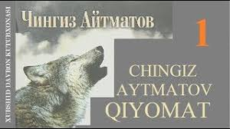
“Qiyomat romani”
Chingiz Aytmatovning “Qiyomat” romanida ezgulik va oliyjanoblikning, yaxshilik va to‘g‘rilikning, adolat va haqgo‘ylikning, qiyomat qoyim darajasiga tushayotgan holatlari tabiat, jamiyat, inson va iymon muammolarini aks ettirish orqali ko‘rsatiladi.

Slide 42
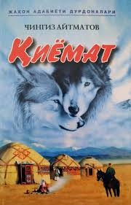
“Qiyomat” romani
Romanda bir-biri bilan mohirona bog‘langan va ayni paytda umuman boshqa-boshqa zamon va makonda yuz beradigan voqealarning har birini soatlab tahlil qilish mumkin.
QIYOMAT

Slide 43
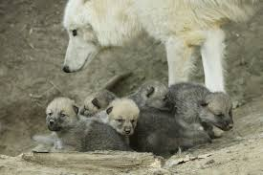
Chingiz Aytmatov “Qiyomat “(romanidan parcha)
Yangi bo‘ri xonadoni – Toshchaynar bilan Akbaraning qismatlari mana shu yerlarda kechadigan edi. Bu orada maxluqlar hayotida juda muhim bir voqea ham bo‘lib o‘tgan, Akbara uchta tuqqan edi. Bu unutilmas voqea
Mo‘yinqumda o‘sha ko‘klam chog‘i changalzor orasida, keksa saksovul tagidagi o‘ngirda ro‘y bergan edi.

Slide 44
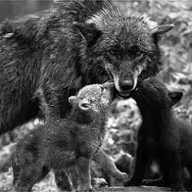
Qiyomat
Ular endi oyoqda ancha mahkam turadigan bo‘lib qolgan, har birlari o‘zlariga yarasha fe’l-atvor orttirmoqda edi.
Katta bo‘rilar ovga chiqadigan paytlari ulardan qolmay ergashardilar.

Slide 45
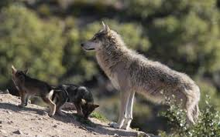
Qiyomat qarz
Yaqinda bo‘rilar bir kecha-kunduz ovda bo‘lishdi. Ov kutilmagan falokat bilan tugashiga oz qoldi. O‘shanda Akbara tong qorong‘usida bo‘rivachchalarni ergashtirgancha Mo‘yinqum-ning ovloq bir chekkasiga yo‘l oldi.

Slide 46
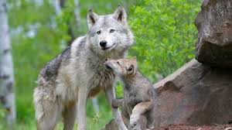
Qiyomat
O‘sha yerlarda, bepoyon dashtlarda, ayniqsa, nim qorong‘i soylar, o‘ydim-chuqur jarliklarda hushni ajabtovur elitib, boshni aylantiradigan g‘alati o‘t-o‘lanlar ko‘p o‘sib yotardi. Akbara bu yerlarni bo‘rivachchaligidan beri bilar, bang o‘t gullaydigan kezlar bir kelib ketgan edi.

Slide 47
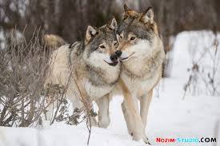
Qiyomat
U yo‘l-yo‘lakay cho‘lning mayda jonivorlarini changalidan o‘tkazib, quyuq o‘tlar orasida aylanib yurishni, ular ustida ag‘anab yotish, o‘tkir islarni ichiga tortish, so‘ng qanot chiqarganday bo‘lib uchish va nihoyat, xumorlanib uxlab qolishni yaxshi ko‘rar edi.

Slide 48
Qiyomat
Hozir esa ular Toshchaynar bilan yolg‘iz o‘zlari emas, orqalaridan oyoqlari beo‘xshov va uzun bo‘richalar ham ergashib kelar edi.
Bunday safarlar paytida bo‘ri bolalari iloji boricha ko‘p narsalarni bilib, kichiklikdan yaxshilab o‘zlashtirib olishlari kerak edi.
Urg‘ochi bo‘ri ergashtirib borayotgan mulk chekkasidagi xushbo‘y o‘tloqlarga ham shu bo‘rilar egalik qiladilar.

Slide 49
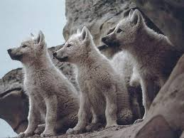
Qiyomat
Bu uya bo‘ri bolalarini sayrga olib chiqish uchun juda qulay edi. Bo‘richalar ancha tikkayib qolishgan, quloqlarini dikkaytirib turishar, lekin bir-birlari bilan o‘ynagan, dumalashgan chog‘larida quloqlarining shalpayib tushgani bilan ishlari yo‘q edi.

Slide 50
Qiyomat
Undan u yog‘i begona makonlar edi, u tomonlarda odamlarga duch kelib qolish hech gap emasdi.
O‘sha ko‘z ilg‘amas yoqlardan goho kuz shamollarining uvillashiday parovoz tovushlari quloqqa chalinar, u yoqlar bo‘rilarga mutlaqo yot edi.
Ular Akbara yetagida o‘z mulklarining eng chekka yoqasi tomon ketib borardilar.

Slide 51
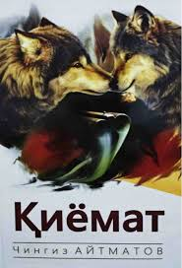
Mustaqil bajarish uchun topshiriqlar
Chingiz Aytmatov asarlari ro‘yxatini tuzing.
Darslikda berilgan asardan parchani o‘qib chiqing.
QIYOMAT

Slide 52
O‘zbek tili
10-sinf
Mavzu:
Chingiz Aytmatov “Qiyomat”romani.
II dars.

Slide 53
Chingiz Aytmatov asarlari
“Asrni qaritgan kun”
“Kassanndra tamg‘asi”
“Qiyomat”
“Qulayotgan tog‘lar”
“Asrga tatigulik kun”
“Sarvqomat dilbarim”
“Oq kema”
“Alvido Gulsari”
“Jamila”

Slide 54
“Qiyomat” asari
“Qiyomat” romanida ezgulik va insoniylikning, yaxshilik va to‘g‘rilikning, adolat va haqgo‘ylikning, Qiyomat qoyim darajasiga tushayotgan holatlari tabiat, jamiyat, inson va iymon muammolarini aks ettirish orqali ochib berilgan.

Slide 55
“Qiyomat” romani haqida
Roman uch bo‘lim va to‘rt asosiy syujet voqeliklaridan tashkil topgan. Birinchi hikoya liniyasida bo‘rilar Akbara va Toshchaynar, ikkinchisida diniy seminariyadan ketgan Avdiy Kallistratov, uchinchisi Hazrat Iso va nihoyat to‘rtinchisi halol va mehnatkash cho‘pon Bo‘ston bilan bog‘langan.

Slide 56
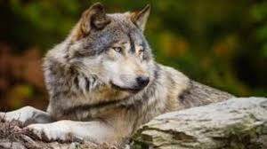
“Qiyomat” romani haqida
Asarning boshlanishi urg‘ochi bo‘ri Akbara nuqtai nazaridan, keyinroq Avdiy, oxiri ham Akbara, ham Bo‘stonning qarashlari shaklida hikoya qilinadi.

Slide 57
“Qiyomat” asari haqida
Issiqko‘l atroflarida davom etayotgan sokin hayot tarzini kunlarning birida vertolyotning vahimali shovqini buzadi.
Sayg‘oqlar suruvining joylarini aniqlash uchun kelgan vertolyot Mo‘yinqumdagi jonzotlarning sokin hayotiga nuqta qo‘yadi.
Homilador bo‘ri Akbara bundan vahimaga tushib, jonholatda qocha boshlaydi.

Slide 58
“Qiyomat asari” asari haqida
10-15 kundan so‘ng kelajakdan xabarsiz Akbaraning ko‘zi yorib, uch bo‘richa dunyoga keladi.
Akbara ularni mohir ovchi qilib yetishtirishga harakat qiladi. Bo‘richalar rosa o‘yinqaroq edi.

Slide 59
“Qiyomat” asari haqida
Shu sababdan ular inson zotiga ilk ro‘para kelganida qo‘rqmay, aksincha, u bilan o‘ynashni xohlaydi.
Bo‘richalarga duch kelgan inson bundan keyingi voqealar qahramoni Avdiy edi.

Slide 60
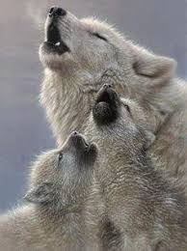
“Qiyomat” asari haqida
Inson zoti bilan kutilmagan uchrashuv ona bo‘rini tahlikaga soladi va u yashash joyini o‘zgartirishga majbur bo‘ladi.
Ammo sayg‘oq oviga kelgan, tishi-tirnog‘igacha qurollangan odamlardan qochib qutulish mumkin emasdi.

Slide 61
“Qiyomat”asari haqida
Bolalarini ov qilishga o‘rgatish uchun olib kelgan Akbara va Toshchaynar kutilmaganda o‘zlari ham, bolalari ham insonlar boshlab yuborgan sayg‘oq ovi to‘lqiniga qorishib ketadi.
Bu dahshatli talotumdan omon chiqish amri mahol edi. Tajribali va chapdast Akbara bilan Toshchaynargina bu qirg‘inbarotdan arang tirik chiqa oladi.

Slide 62
“Qiyomat” asari haqida
Uchala bolasi esa nobud bo‘ladi. Holdan toygan Akbara va Toshchaynar imkon qadar bu yerdan uzoqlarga yo‘l oladi.
Sayg‘oq ovi uchun guruh bilan birga kelgan, keyin bu qirg‘inbarotning to‘g‘ri emasligini anglab, buni guruhdagilarga ham tushuntirishga harakat qilgan Avdiy safdoshlarining keskin noroziligiga uchrab, jazolash uchun qo‘l-oyog‘i bog‘lanib, yuk mashinasida qoniga belanib yotgan sayg‘oqlar orasiga tashlanadi.

Slide 63
“Qiyomat” asari haqida
Akbara bilan Toshchaynarga tabiatda yashash uchun hatto boshpana qolmasligi, tog‘da noyob konga yo‘l ochilishi munosabati bilan ularning uyasi joylashgan qamishzorga o‘t qo‘yilishi tufayli besh bo‘ri bolasining nobud bo‘lishi, bo‘rilar toqqa qochgandan so‘ng esa bu yerda yangi dunyoga kelgan to‘rt bo‘ri bolasining endi razil, insoniy xislatlardan mahrum Bozorboy tomonidan o‘g‘irlanib, aroq olish uchun sotib yuborilishida bularni ko‘rish mumkin.

Slide 64
“Qiyomat” asari haqida
Chingiz Aytmatov asarda ezgulik mohiyatini rang-barang: ilohiy, falsafiy, insonparvar asoslar bilan chambarchas aloqadorlikda tasvirlay olgan mahoratli, ayni paytda chuqur bilim va mantiqqa ega yozuvchidir.
Tabiatni poymol etish tufayli ro‘y berayotgan qiyomat darajasidagi payxonliklar, xunrezliklarni amalga oshirayotgan ijtimoiy kuchlar, razil odamlar bor.

Slide 65
Mustaqil bajarish uchun topshiriqlar
Yozuvchi Chingiz Aytmatovning “Qiyomat” asarida qanday voqealar ro‘y bergan?
Jonivorlar hayoti orqali Ch.Aytmatov nima demoqchi bo‘lgan?
Asar qahramonlaridan biri Avdiy qanday inson edi?
Siz asardan qanday taassurotlar oldingiz?
Munosabatingizni bildiring.

